Slide 1
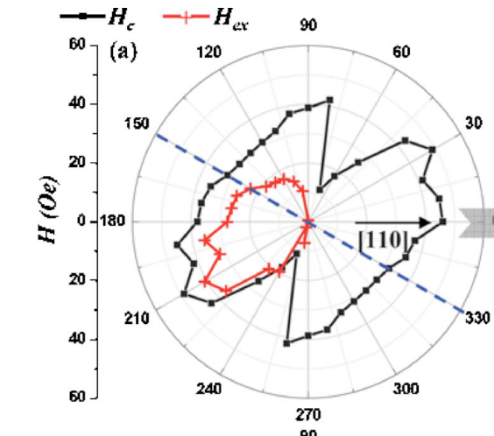
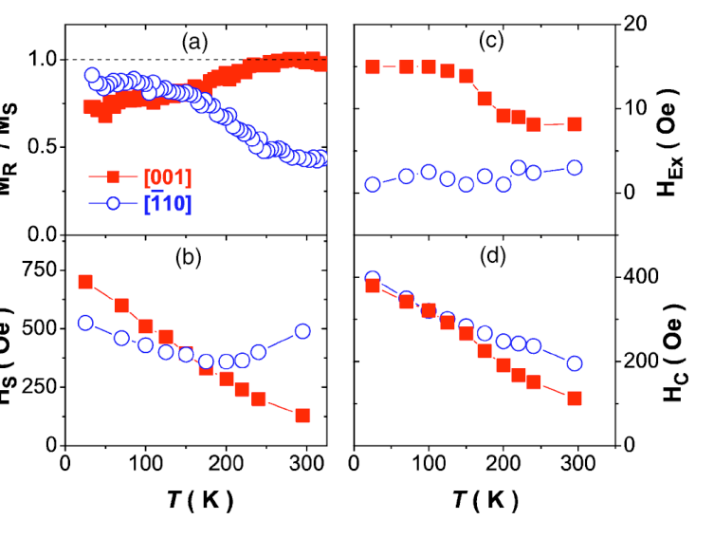

研究现状与本研究切入点
已有研究：AFM状态影响静态磁性，PSSW可提供动态界面信息
01 静态界面效应
02 AFM自旋状态调控
03 PSSW动态界面探针
Py / α-Fe₂O₃，r面
Py / α-Fe₂O₃，不同取向
Py / NiO
交换偏置与四重各向异性并存；
AFM畴状态、台阶及热历史需考虑。
Morin重取向伴随静态磁性变化；
取向及变温本身已有研究基础。
宽频、厚度对照与模拟联合分析，
将PSSW频移与界面作用联系起来。
Bali et al., JAP 103, 053911 (2008), Fig.2(a).
Dho et al., PRB 71, 180402(R) (2005), Fig.3.
Caso et al., PRApplied 21, 064044 (2024), Fig.3.
本研究切入点：固定Py厚度与方向，对比两种AFM、两种取向的变温FMR / 可分辨PSSW。
拟突出特色：检验AFM自旋重取向 / 有序消失是否对应动态响应变化，并结合静态与结构证据分析。
Notes:
本页三组图均直接截自用户提供论文，保留坐标和图例，不是重绘。左：AFM1.pdf印刷053911-2 Fig2a；中：AFM2.pdf印刷180402-2 Fig3；右：10-12.pdf Caso Fig3。
讲述顺序：Bali在r面Py/hematite体系观察静态交换偏置及四重各向异性，并用AFM畴状态与台阶解释。Dho已经比较c/a/r面，利用温度诱导Morin自旋重取向改变静态磁性，所以不能把材料取向或Morin变温本身宣称为本课题首次创新。Caso说明PSSW可作为界面动态探针，但需要对照和模型。我们拟把AFM状态变化与FMR及可分辨PSSW联系起来，比较Fe2O3与Cr2O3及两种取向。若实际薄膜保留Morin转变可研究重取向；Cr2O3跨实际TN研究有序消失。不是已证明创新，不宣称全面文献空白。
更正：Dho题目中的spin-flip主要为温度诱导Morin转变，本页已更正此前将它与Morin对立的错误表述。文中c面样品在其测量条件下没有同样的Morin行为，故不能假定所有取向都具有块体TM。
参考：R. Bali, N. A. Stelmashenko, M. G. Blamire, J. Appl. Phys.103,053911(2008), DOI10.1063/1.2894578；J. Dho, C. W. Leung, Z. H. Barber, M. G. Blamire, Phys.Rev.B71,180402(R)(2005), DOI10.1103/PhysRevB.71.180402；Caso et al., Phys.Rev.Applied21,064044(2024), DOI10.1103/PhysRevApplied.21.064044。

